Slide 1
第1回 Wevox(エンゲージメントサーベイ)についてのご報告

Slide 2
目次
Wevox導入の背景/目指す組織像
エンゲージメントとは何か
Wevoxの数値の捉え方
Wevoxのスコア結果
コメントについて
今後に向けて

Slide 3
Wevox導入の背景/目指す組織像

Slide 4
Wevox導入の背景/目指す組織像
Wevoxを導入した背景や、
どのような組織を目指すのか(理想像/ゴール等)を記載しましょう。

Slide 5
Wevox導入の背景/目指す組織像
・リモートワークが定常化し、相互に状況把握をすることが難しくなっている。
・従来、年に１回の従業員満足度調査を実施してきたが、タイムリーに状況を各職場まで伝え、
スピード感を持って改善に繋げることができていなかった。
・経営や人事主導の施策を動かすことが多く、各チームで主体的に組織づくりを進めづらい状況にあった。
Sample
・従業員満足度(会社が与える)ではなく、エンゲージメント(会社と個人の繋がり)の向上を目指し、
社員1人ひとりのやりがいを大切にし、変化に強くチームとしてのパフォーマンスも高い組織を作る。
・経営や人事主導ではなく、各チームで主体的に組織づくりができるような体制を構築し、
経営や人事は各チームでの組織づくりをバックアップしていく。

Slide 6
エンゲージメントとは何か

Slide 7
エンゲージメントとは
『組織や仕事に対して自発的な貢献意欲を持ち主体的に取り組めている状態を表した指標』
なぜ自社でエンゲージメントに取り組むのか？
→
自社の言葉でエンゲージメントに取り組む意義を記載
【モチベーションや従業員満足度との違い】
エンゲージメント
(会社と個人が繋がる)
モチベーション (個人が感じる)
従業員満足度
(会社が与える)
生産性/離職率との関係も複数の研究で証明されており、経営指標として多くの企業で導入されている。
必ずしも組織貢献や仕事に熱中するために活用される
訳ではなく、生産性との関係は明確ではない。
満足度が高まっても意欲が高まるとは限らず、
生産性との関係は明確ではない。

Slide 8
Wevoxの数値の捉え方

Slide 9
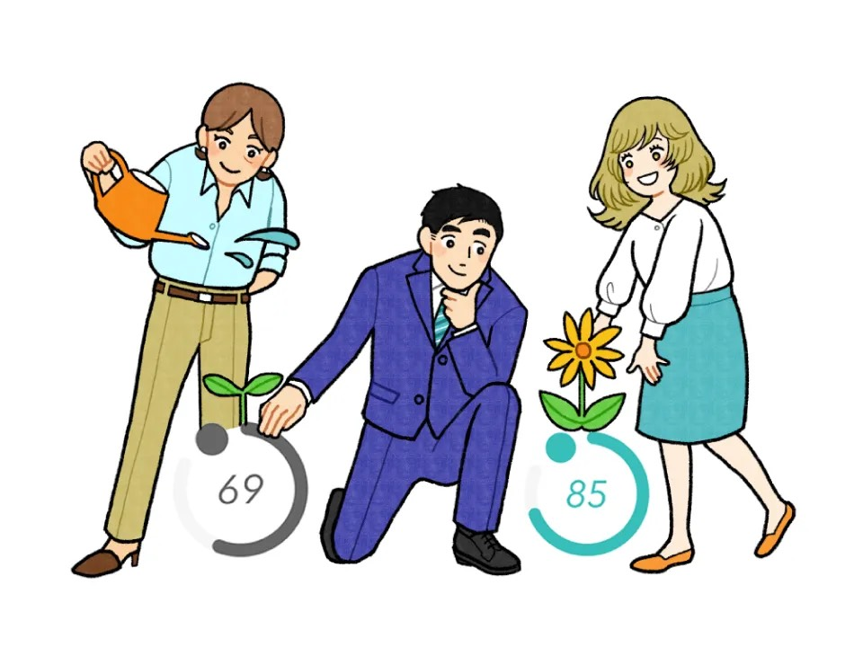
Wevoxの数値を見る際の3つのポイント
「弱いところを見る」だけでなく「強いところを見る」
ー 弱みも、強みも、チームに活かせる！
ついつい、スコアが低い（弱い）ところを見てしまいがちですが、スコアが高い（強い）ところを見ることで、チームの良さにきづくことができます。自分たちのポジティブな状態を受け入れた上で、さらに良い方向に進む土台を生み出せます。
【参考】Wevox活用5箇条：https://get.wevox.io/documents/the_five_awareness_cycle

Slide 10
Wevoxの数値を見る際の3つのポイント
「一人で分析をする」だけでなく「みんなで対話をする」
ー 対話でデータがいっそう輝く！
スコアを分析するとすべてを理解できるような錯覚に陥りますが、データからはメンバーの感情や想いは見えてきません。
分析だけに頼りすぎず、時にはメンバーと対話をすることで、
データからは見えなかったきづきが生まれます。
【参考】Wevox活用5箇条：https://get.wevox.io/documents/the_five_awareness_cycle

Slide 11
Wevoxの数値を見る際の3つのポイント
「エンゲージメントを軸に考える」だけでなく「チームのミッションを軸に考える」
ー 「どうありたいか」を、いつも心に留めておく
メンバーのエンゲージメントを第一に考える姿勢も大事ですが、チームのミッションに立ち返り、どういうチームでありたいか、実現には何が必要かを軸に考えることも重要です。
エンゲージメントだけに振り回されず、
強いチームをつくっていきましょう。
【参考】Wevox活用5箇条：https://get.wevox.io/documents/the_five_awareness_cycle

Slide 12
参考：Wevoxキードライバー/小項目一覧
キードライバー名
小項目名
詳細
仕事ドライバー
職務 | やりがい | 職務内容にやりがいを感じられているか
 | 裁量 | 職務を遂行する上で必要な裁量が与えられているか
自己成長 | 達成感 | 達成感を得られているか
 | 成長機会 | 能力やスキルを高められているか
健康 | 仕事量 | 自分に任せられている仕事量は適切か
 | ストレス反応 | 頭が重い、イライラする等のストレス反応がでていないか
支援 | 職務上の支援 | 職務を遂行する上で必要なサポートがあるか
 | 自己成長への支援 | 自身の成長の手助けをしてくれているか
 | 使命や目標の明示 | 部署やグループのミッションや目標をわかりやすく伝えているか
 | 同僚からの困難時の支援 | 自分が困っているときに、同僚は助けてくれるか
人間関係 | 上司との関係 | 上司とは良好な関係が築けているか
 | 仕事仲間との関係 | 同僚とは良好な関係が築けているか
承認 | 発言・意見に対する承認 | 周囲が自分の意見や発言を聞いてくれているか
 | 成果に対する承認 | 上司や同僚から、成果を認められたり 褒められたりしているか
 | 評価への納得感 | 成果や貢献に見合った評価がされているか
理念戦略 | ミッション・ビジョンへの共感 | 会社の企業理念・経営理念に共感しているか
 | 会社の方針や事業戦略への納得感 | 会社の方針・戦略に納得できているか
 | 事業やサービスへの誇り | 自社で展開する事業やサービスに誇りを感じているか
 | 経営陣に対する信頼 | 経営陣を信頼しているか
組織風土 | キャリア機会の提供 | 意欲的であれば、会社がチャンスを与えてくれているか
 | 挑戦する風土 | 失敗したこと以上に、挑戦したことを讃えられる会社か
 | 部署間での協力 | 目標を達成する上で、他部署は協力的であるか
 | 称賛への妥当性 | 社内で誰かが称賛されたとき、適切であると感じているか
環境 | 職場環境への満足度 | 働きやすい職場環境か
 | ワークライフバランス | 必要に応じてライフスタイルにあった働き方ができるか
 | 給与への納得感 | 働きに見合った給与・ボーナスが支払われていると感じているか
会社ドライバー

Slide 13
Wevoxのスコア結果
回答にご協力いただきありがとうございました！

Slide 14
全社/グループ別/年代別等、本資料を閲覧する対象者に合わせてスライドを作成しましょう。
〇〇結果
強み…
背景(仮説)…
強み/弱みとなる項目及び、その背景を記載しましょう。
弱み…
背景(仮説)…
Wevox画面やオーバービューレポートのスクリーンショットを貼り付けてください。
「絶対値」もしくは、「ベンチマーク比較」「全社/グループ比較」をお使いください。

Slide 15
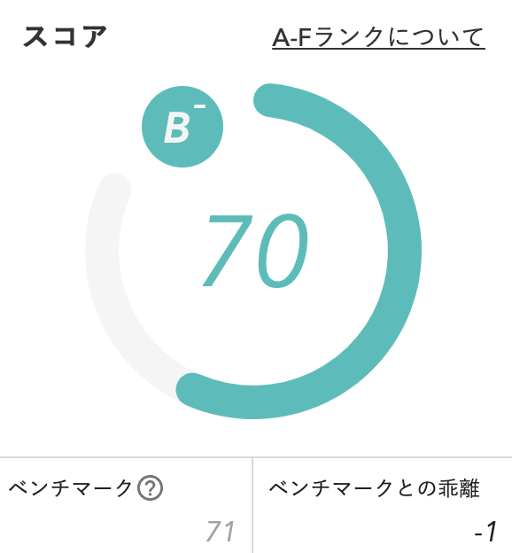
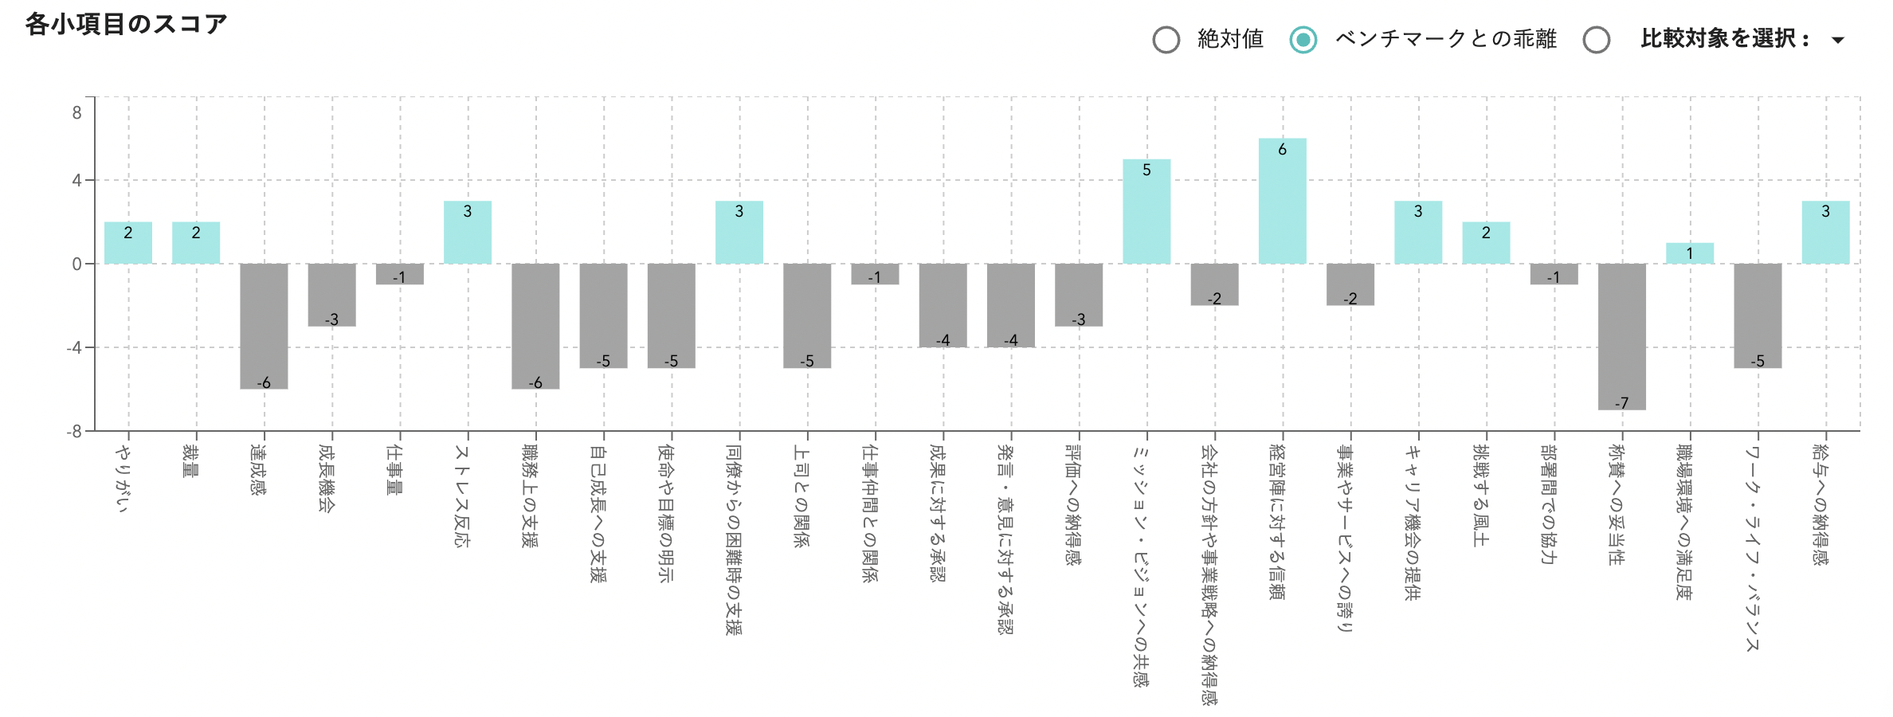
全社結果
強み…ミッション・ビジョンへの共感
背景(仮説)…直近入社の方含め、ミッション・ビジョンへの共感を重視した採用ができている。
日常業務の中でも、ミッション・ビジョンの実現に向けた発言・行動できている人が多い。
弱み…達成感
背景(仮説)…目標数字が上がっているのに対して、業績がビハインドしている。
今期がスタートしたばかりで、達成感というよりは、まず走っている状態かもしれない。
一方で、各チーム/個人で目標を決めて着実に実行できているかは振り返りが必要。
Sample

Slide 16
コメントについて

Slide 17
今回のサーベイでいただいたコメント及び、コメント欄の運用方針
<コメント＞
自社の方針に合わせて、匿名性にも十分配慮した上で、
「コメント」及び「コメントに対する対応策」を記載しましょう。
※コメントを非公開として運用している場合は記載不要です。
＜コメント欄の運用方針＞
コメント欄の運用方針(返答の頻度や対応方針)を記載しましょう。
コメント自体は非公開にする場合でも、
組織としてコメントの内容を認識し対応しようとしている旨を伝えることが重要です。

Slide 18
今回のサーベイでいただいたコメント及び、コメント欄の運用方針
<コメント＞
・部署横断でコミュニケーションをとれる機会を作っていきたい。
・頑張っている人が称賛されることが少なく感じる。
相互での声かけを意識しつつ、表彰制度を取り入れるのはどうか？
・自社のミッション・ビジョンや理念戦略について考えることが少なかったので
チーム内でも定期的に立ち返るようにしたい。
・テレワークが増えており、運動不足になってしまいやすい。
業務中に任意で15分休憩ができるようにする等で、健康面に配慮しつつ仕事への集中力も高めたい。
Sample
＜コメント欄の運用方針＞
・３ヶ月に1回の頻度で、共通で上がってきているコメントを抜粋して匿名化した上で公開します。
・公開していないコメントについても、推進担当及び経営層で確認しています。
・社員全員で会社を良くしていけるよう、是非主体的なコメントや提案をお願いします！

Slide 19
今後に向けて

Slide 20
会社としての重点取り組みテーマ
冒頭の目指す組織像や、サーベイ結果を基に、
重点的に取り組むテーマを記載しましょう。

Slide 21
各チームで実施してみてほしいこと
各チームのマネージャー/アンバサダーの方々は、是非自チームのスコアをメンバーと共有し、
対話をしてみてください。
Wevoxの結果については、PDFでの出力やURLでの共有が可能です。
＜操作方法＞
Wevoxにログイン後、「オーバービュー」よりPDFレポートの出力及び共有URL発行ができます。
Sample (管理職向け ※チームメンバーにスコアを閲覧してもらう場合)

Slide 22
今後に向けて対話したいこと/お願いしたいこと
・ミッション/ビションへの共感はスコア・コメントを見ていても伸び代があると考えている。
→経営層の考えを知る機会が社員は少ないので、発信する機会を増やせないか？
・環境のスコアがベンチマークと比べて低いのは、
リモートワークの環境が整っていないことが要因ではないか?
・直近入社した方のスコアが低めな傾向がある。
→オンボーディング施策の強化が必要ではないか、
ミッションやビション、戦略や方針の説明を丁寧に実施した方が良いのではないか？
・エンゲージメントの取り組みを進めるにあたり、経営層からマネージャーに向けて、
なぜ今取り組むのか、メッセージを改めて伝えられないか？
取り組みへの共感者を増やし、さらに加速させていきたい。
Sample (経営層向け)

Slide 23
参考動画/資料
Wevoxに関連する動画や資料の格納先がございましたら、記載しましょう。
Wevoxにログインいただき、左側のタブ「Wevoxアカデミー」内にも
参考資料や動画がございます。

Slide 24
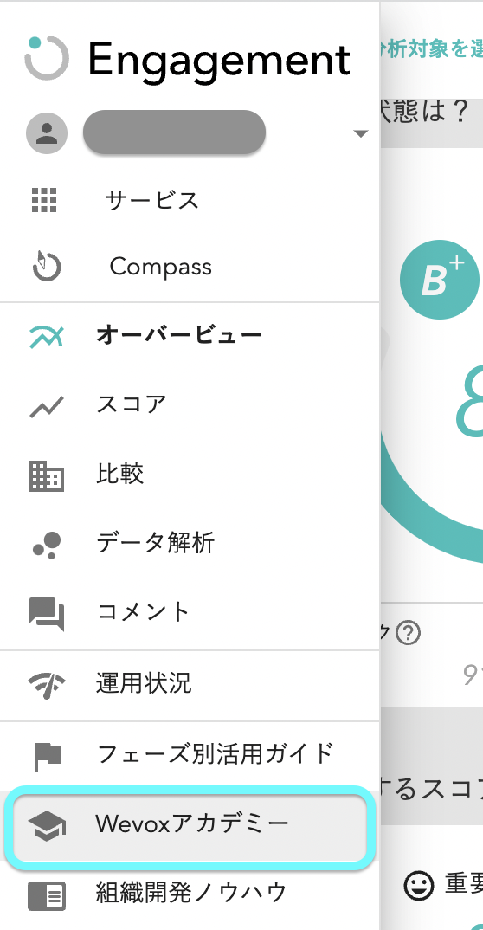
参考動画
■Wevoxの活用について
【STEP1】Wevoxがみなさんと共に目指したいこと
https://youtu.be/6j9Ky1uWkRc
【STEP2】スコアの捉え方
https://youtu.be/qt-TIbTwql8
【STEP3】改善アクション
https://youtu.be/q_JRKvdMdX4
■Wevox管理画面の操作方法
https://youtu.be/sCEV6koQG7k
※Wevoxアカデミー内「Wevoxについて知る」「Wevoxの機能について知る」の動画です。
Sample

